Slide 1
Przedstawienie pt. „Pociąg Bajek” z okazji Dnia Mamy i Taty w wykonaniu gr. 0c
30 maja odbyło się przedstawienie dla rodziców w wykonaniu dzieci z okazji ich święta.
Kochanym rodzicom składamy z całego serca serdeczne życzenia: zdrowia, miłości i dużo uśmiechu.

Slide 2
„Bajka wędruje po świecie, dzisiaj do nas zawitała…

Slide 3
„drogie dzieci dobrze wiecie, że Was bajka pokochała”.

Slide 4
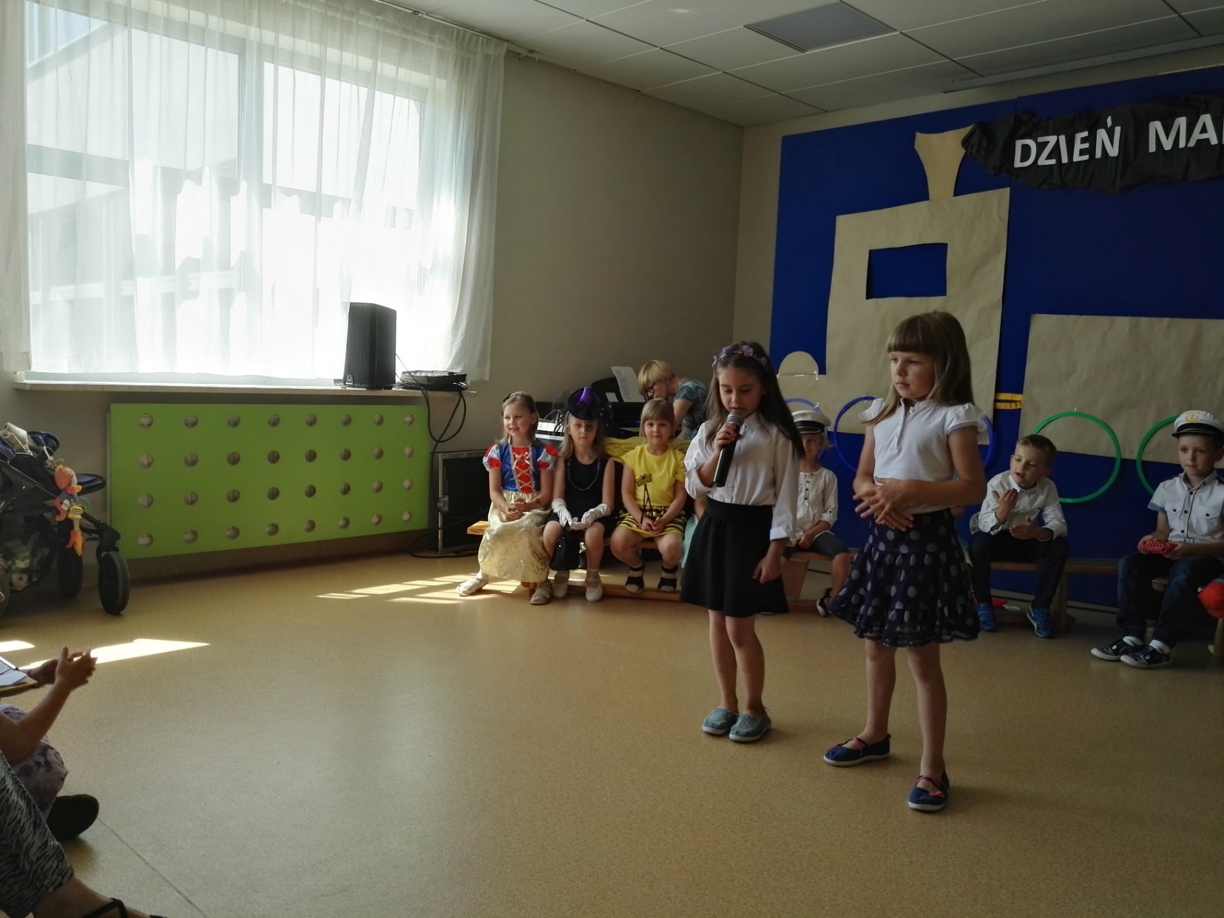
„A postacie z różnych bajek zaraz pewnie Was odwiedzą, wszyscy przyjrzą się uważnie, posłuchają i powiedzą. Z jakich bajek są postacie?”

Slide 5
„Jedzie, jedzie pociąg w kolorowych szatach, w barwnych chorągiewkach, kolorowych kwiatach”.

Slide 6
„To, to tak, to to tak…”.

Slide 7
„ZACZAROWANA STACJA”

Slide 8
„STACJA KAPTURKOWO”

Slide 9
„STACJA ŁĄKOWO”

Slide 10
„STACJA BAGDAD”

Slide 11
„STACJA PANTOFELEK”

Slide 12
„STACJA PIERNIKOWO”

Slide 13
„STACJA URWISOWO”

Slide 14
„STACJA SMERFOWO”

Slide 15
„STACJA KRASNALOWO”

Slide 16
„STACJA PRZEDSZKOLE”

Slide 17
„Z okazji Twojego dnia mamo… za wczoraj i za dziś – zawsze tak samo”.

Slide 18
„Tyś tatusiu ukochany strzegł mnie bacznie od kołyski…”

